Slide 1
Tervezesi Minta
By: Stumpf György

Slide 2
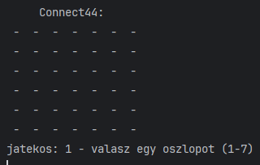
Kreációs minták
„Factory method” vehető észre ilyen részeknél.
A játéktábla létrehozásának elkülönítése

Slide 3
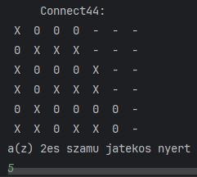
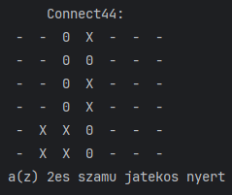
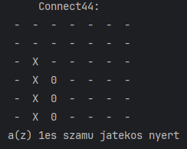
Szerkezeti minták
Adapter minta
Konzolos és grafikus megjelenítés összekapcsolása

Slide 4
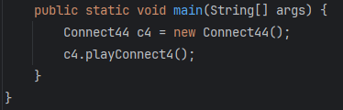
Gyártási módszer
Ez a módszer, azt teszi, hogy a objektumok létrehozásai részleteit és lehetővé teszi a létrehozását testre szabását alosztályokon keresztül.

Slide 5
MVC (Model-View-Controller)
01:58:20
01:58:20
Egy elterjedt architekturális tervezési minta, amelyet főként grafikus felhasználói felületek (GUI) és webes alkalmazások fejlesztése során alkalmaznak.
A célja, hogy elkülönítse az alkalmazás logikáját, megjelenítését és vezérlését, ezáltal növelve a kód karbantarthatóságát és újrafelhasználhatóságát. Az MVC három fő komponensből áll:
Modell – Az adatokkal és az üzleti logikával foglalkozik.
Nézet – Az adatok megjelenítéséért felelős.
Vezérlő – A felhasználói interakciókat kezeli és összekapcsolja a modellt és a nézetet.

